Slide 1
Objektno orienitirano programiranje v Pythonu
Računalništvo Univerza v Ljubljani, FMF

Slide 2
Koncept
Program = zaporedje ukazov
Problem – koda se začne ponavljati
Rešitev: funkcije (izognemo se ponavljanju identične kode) – definicija na enem mestu, večkratna uporaba
Objektno orientirano programiranje nam omogoča pakiranje logično sorodne kode in podatkov v objekte in s tem olajša upravljanje kode
Objekt = entiteta, ki vsebuje podatke (atribute) in funkcije (metode)

Slide 3
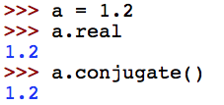
Objekti
Objekti so podatkovno-funkcionalne enote, ki združujejo podatke (atribute) in funkcije (metode)
Vse podatkovne enote (kar lahko shranimo v spremenljivko) v Pythonu so objekti

Slide 4
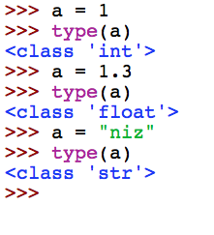
Razredi
Vsak objekt ima tip (t.j. je nekega razreda)
Tip je razred objekta, ki je določen z neko definicijo (oz. je vgrajen)

Slide 5
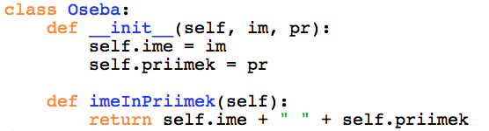
Definicija razreda
Ime razreda
konstruktor
atribut
metoda
Konstruktor: posebna metoda, ki se zažene ob generaciji objekta (instance) razreda
V konstruktorju tipično inicializiramo atribute razreda

Slide 6
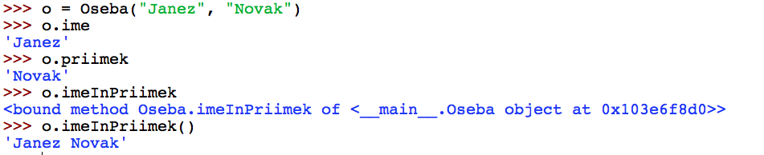
Uporaba objektov
generiranje instance razreda (klic konstruktorja)
dostop do atributov
Ime metode je tudi atribut – vrne objekt definicije metode
Objekt definicije metode je “klicljiv” (callable). Klic izvede metodo skladno z definicijo (namesto prvega parametra vstavi kar sam objekt (instanco).

Slide 7


Objekt definicije razreda
Ob naloženi definiciji razreda se shrani pod ime razreda
Objekt je klicljiv – klic izvede konstruktor in vrne novo instanco
Do metod lahko dostopamo direktno preko atributov, obnašajo se kot navadne funkcije

Slide 8
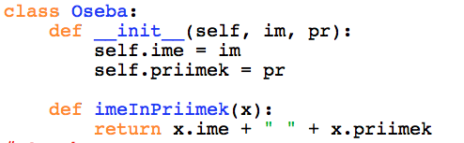
Pomen prvega parametra
Ime ni pomembno – pomembno je prvo mesto
Dogovor: prvi parameter vedno imenujemo self

Slide 9
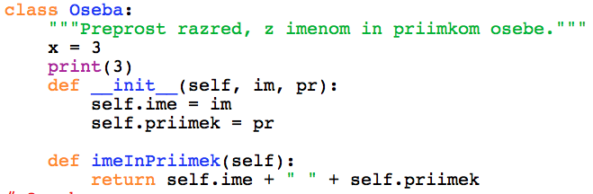
Dodatno o razredih
Dokumentacijski niz, takoj na začetku
Načeloma lahko poljubna koda (na začetku ali med definicijo metod), ki se izvede ob nalaganju definicije razreda
Podobna logika kot v funkciji – različno le obravnavanje definiranih podfunkcij, ki avtomatično postanejo metode
“Lokalne spremenljivke” postanejo atributi v objektu definicije razreda

Slide 10
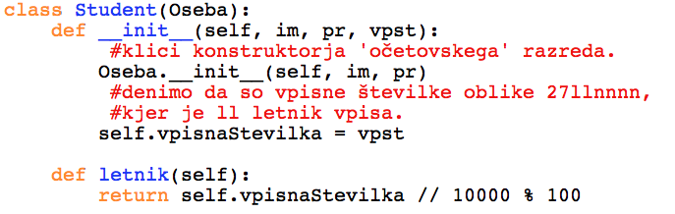
Dedovanje
Nov razred prevzame vse lastnosti originalnega
Lahko redefiniramo konstruktor, metode
Lahko dodamo nove metode in nove atribute
Dedovanje nam prihrani ponavljanje kode

Slide 11
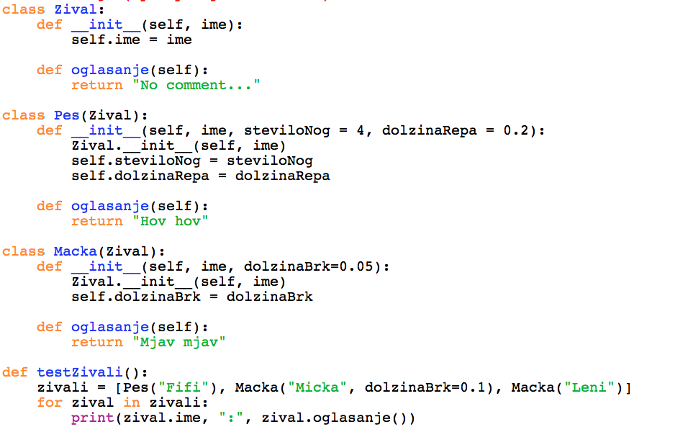

Dedovanje kot koncept abstrakcije

Slide 12
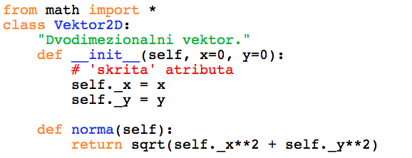
Razred Vektor2D
Atributom, katerih imena se začnejo z podčrtajem, rečemo skriti atributi
Razvojna orodja (IDLE) jih tipično ne prikazujejo
Dejansko so enako dostopni kot ostali atributi, če poznamo njihovo ime
Skrivanje torej preko dogovora bolj označuje namen, kot pa da predstavlja orodje zaščite

Slide 13


Lastnosti
Obnašanje kot atributi, a dejansko so to funkcije
Uporabili smo dekorator @property, ki spremeni funkcijo norma2, preveže (na isto ime) in dopolni, da doseže ciljno delovanje
Primer uporabe: želimo imeti možnost aktivnosti tako pri vračanju kot pri pisanju v “navidezni atribut”

Slide 14
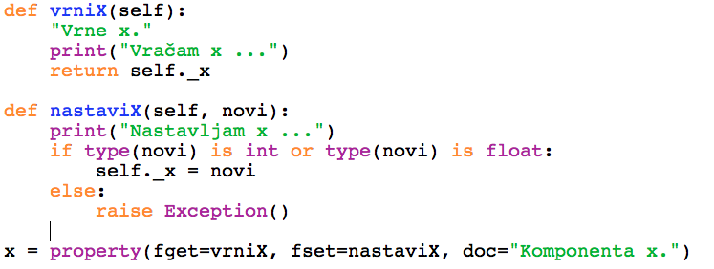
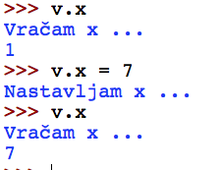
Lastnost x
Branje in nastavljanje sta dejansko funkciji, kjer lahko kaj postorimo, preverimo
Pomagamo si s pomočjo funkcije property

Slide 15
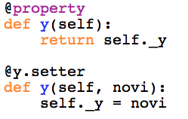
Lastnost y (z dekoratorji)
Enak učinek kot klic funkcije property pri x (razen dokumentacijskega niza)
Dekorator @property je dejansko na poseben način napisana funkcija oz. razred property. Dekoracija jo uporabi za dopolnjevanje originalne funkcije y(), hkrati pa se izvede prevezava in redefinicija lastnosti y, ki ima pod metodo .setter spet razred oz. funkcijo, s katero je mogoče dekorirati
Dekoratorji so na poseben način napisane bodisi funkcije bodisi razredi
Mehanizem definicije razreda ob nalaganju jih zna uporabiti

Slide 16


Metode s posebnim pomenom
Če na objektu o kličemo funkcijo abs(o), se dejansko izvede metoda o.__abs__()

Slide 17


Posebne metode: __repr__
IDLE uporablja __repr__ za tekstovno prezentacijo
Opomba: uporaba formatiranih nizov (metoda format na nizih)
Opomba: operator * pretvori seznam v zaporedje argumentov

Slide 18

Posebne metode: __add__
Ko uporabimo operator seštevanje, npr. a + b, se dejansko izvede metoda a.__add__(b)
Podobno velja za druge operatorje (__sub__, __mul__, …)

Slide 19
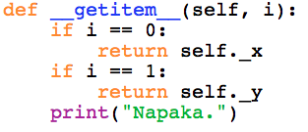
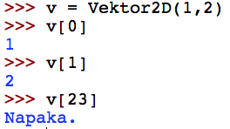
Posebne metode: __
Operator oglati oklepaj (funkcija, ki se zgodi ob branju)
Obstaja tudi __setitem__

Slide 20
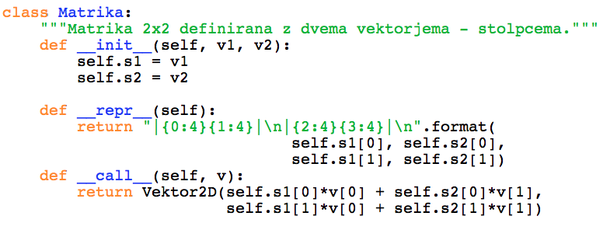
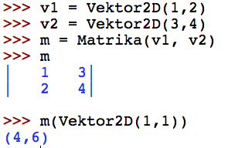
Razred matrika
Tudi funkcionalnost funkcijskega klica lahko definiramo s pomočjo metode __call__

Slide 21
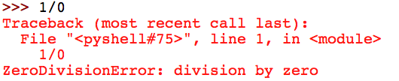
Izjeme
Ko se zgodi kaj nenavadnega, npr. deljenje z 0, Python generira izjeme
Izjeme so spet objekti
Lahko jih ulovimo, lahko jih sami izvržemo
Lahko definiramo tudi svoje razrede, ki jih uporabimo kot izjeme

Slide 22
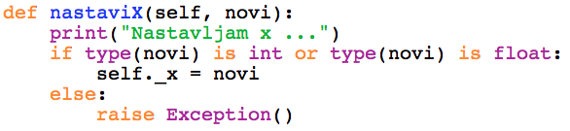
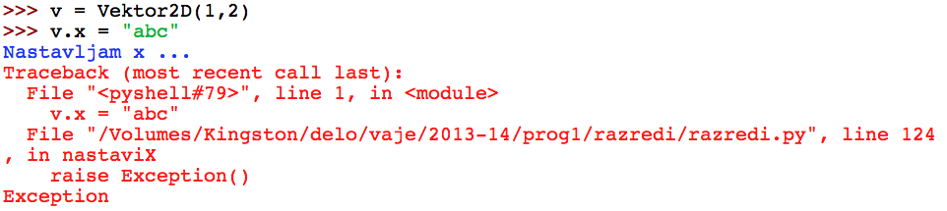
Primer: Razred vektor 2D
Pisanje v lastnost x kliče metodo nastaviX(…), ki preveri tip podatka za vpis in vrže izjemo Exception(), če vpis ni ustreznega tipa

Slide 23

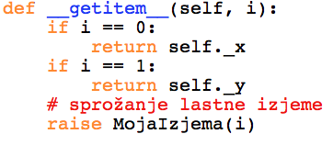
Lastne izjeme
Definicija lastne izjeme (dedič razreda Exception)
Popravek metode __getitem__ v razredu vektor

Slide 24
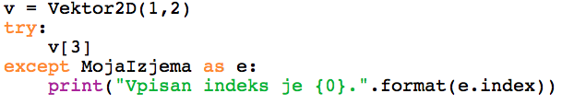
Lovljenje izjem
Uporabimo zanko try … except

Slide 25
Načini lovljenja izjem
Oglejmo si primer.

